Slide 1
Több projekt együttes követése
Készítette: Szentirmai Róbert
(minden jog fenntartva)

Slide 2
Projekt együttkezelési módok
Projektfájlok beszúrása
Projektfájlok összekapcsolása, konszolidálása
Erőforrás kihasználtsága (Resource Usage)
Erőforráskészlet fájlok alkalmazása
Csoportmunka igénybevétele (pl.: ProjectServer)

Slide 3
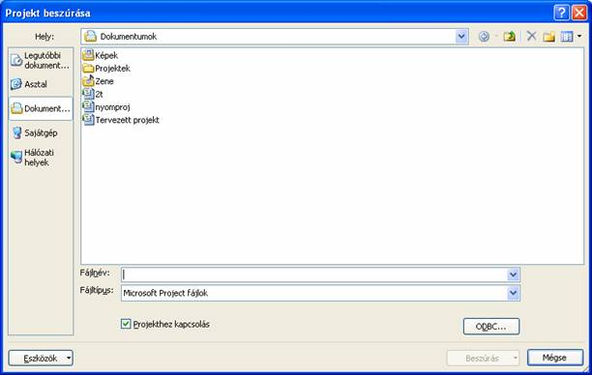
Projektek beszúrása
Beszúrás (Insert) menü, Projekt (Project) funkció.

Slide 4
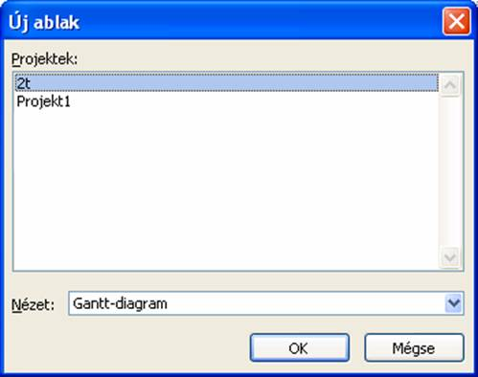
Projektek összekapcsolása, konszolidálása
Ablak (Window) menü, Új ablak (New Window) funkció.

Slide 5
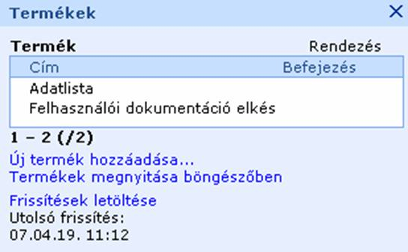
Projektek összekapcsolása termékeken keresztül
A tervezőeszköz Együttműködés (Collaborate) menüjében a Termékek kezelése (Manage Deliverables) funkció.

Slide 6
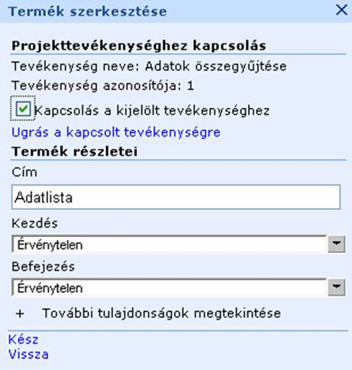
Új termék létrehozása

Slide 7
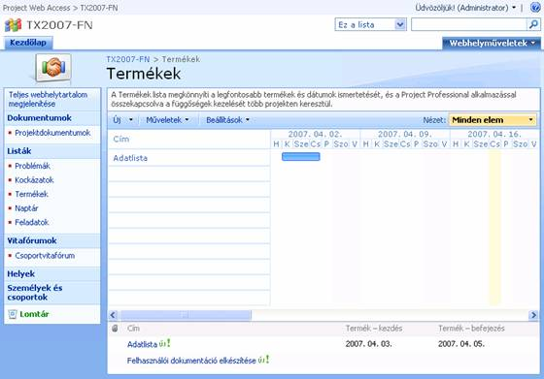
Termékek megtekintése
Termékek megnyitása a böngészőben (Open deliverables in browser) funkció

Slide 8
Termék képe a tervezőeszközben

Slide 9
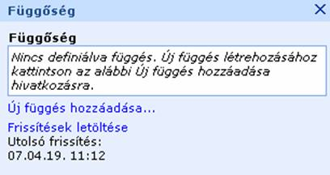
Kapcsolás termékhez
Együttműködés (Collaborate) menü, Termékek kezelése (Manage Dependencies on Deliverables) funkció.
Új függés hozzáadása (Add new dependency)

Slide 10
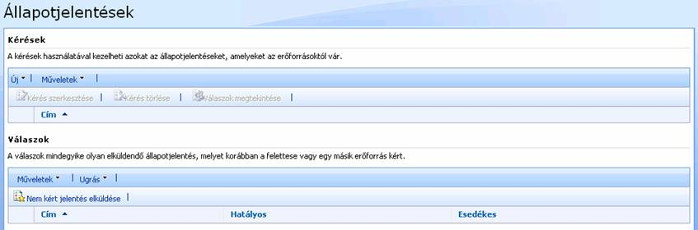
Konkrét tevékenységektől független állapotjelentések rendszere
Webes felület, Erőforrások (Resources) szakasz, az Állapotjelentések (Status Reports).

Slide 11
Konkrét tevékenységektől független állapotjelentések
Projekttervtől független
Ütemezhető
Egy jelentésbe szerkeszti az összes jelentést
Wordbe tehető, és könnyen átszerkeszthető

